Slide 1
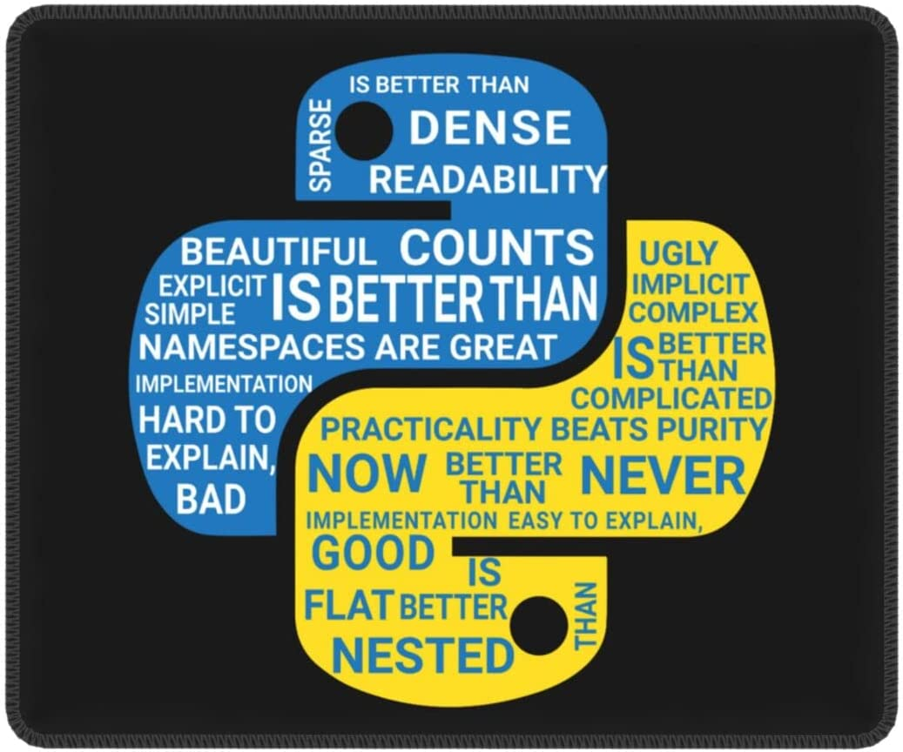

Python – Les bases
Nom intervenant.e : Charlène Benke (Elle/Elle)
Cours n° 001
Version du support : 1.0.2

Slide 2
Plan de cours
Les bases de python
Dossiers, Fichiers et Librairies avec python
Bases de données SQL
Python pour l’administration
Outils et Métiers de Développement

Slide 3
Une histoire de python
1980 Conçu par Guido Van Rossum
2000 sortie de python 2
(compatibilité Unicode, chaine de caractère)
2008 python 3 (simplification et maturité) – (version actuelle 3.11)
2018 Guido quitte le projet python

Slide 4
Pourquoi utiliser python
Simple à écrire (lisibilité), déployer, utiliser
Open-Source (forte communauté d’utilisateur)
Langage interprété et pseudo-compilé (performance)
Multiplateforme (python est partout)
Lisibilité (langage de haut niveau, indentation, …), facilite son apprentissage
Extensibilité (très nombreuses bibliothèques ‘clé en main’ )
Idéal pour réaliser des applications locales, l’automatisation (vs internet)
il est aussi possible de créer des application web en python (Django)
Très utilisé dans le domaine de l’administration système, l’automatisation (batch)
Très utilisé dans le domaine de la Data (pandas, webscrapping, elk, …)

Slide 5
Les bases de python
Les Données
Les commentaires
Les Types de bases
Structures de contrôles (boucles et conditions)
For, while
If, elif, else
Les fonctions
Déclaration, utilisation, importation
Les objets et les librairies

Slide 6
Les commentaires
Toute ligne avec un #
# Ceci est un commentaire
valeur = 3 # un commentaire après
"""
Il est possible de commenter
plusieurs lignes à la fois
Avec 3 double-quote en début et en fin de commentaire
"""

Slide 7
Les variables – Tout est objet
Une variable se définie par
Son nom
Son type (numérique, chaine, booléen, …)
Des actions possibles
Une adresse en mémoire
La notion de « classe d’objet » va généraliser la notion de type.
Classe : définition de la structure d’un objet
Objet : Nom + données (attributs)+ opérations sur les données (méthodes)

Slide 8
Le nom d’une variable
Un nom de variable en python peut être défini en lettres minuscules, en majuscules, avec les entiers de 0 à 9 et le caractère _ (underscore). Un nom de variable peut commencer par une lettre, par un underscore
mais pas par un chiffre.
Variable _autreVariable __CestOkAussi 0Pasbon
Les noms de variables sont sensibles à la « casse » id <> ID
Il existe des conventions de nommage (PEP8)
lower_case_underscore est à utiliser pour les fonctions
« camelCase » est à utiliser pour les classes
Pour les variables, les deux précédentes conventions sont possibles (mais en choisir une)
Utiliser des noms de variable EXPLICITE toto01 nbClient V3 tblQuestion
Il est pertinent de rajouter un indicateur du type de la variable dans son nom

Slide 9
Les types de variables
Définie les opérations que l’on pourra réaliser sur ces données
Types de données de base
Numérique int, float et complex avec des bases diverses (binaire, octale, décimal, hexadécimal)
Chaine de caractères str (avec et sans limite)
Les booléen bool (Vrai, faux – true / false)
Dates et les heures
Les listes
Types de données avancés
Les objets (on en reparle plus tard)
Les collections (tableau, dictionnaire, tuples)

Slide 10
Les actions / opérateurs possibles
Selon le type de variable il existe un ensemble d’actions possible
Arithmétiques : Addition, Soustraction, …
Affectations ou d’assignation ( Variable = Valeur)
Chaine de caractère : concaténation, répétition, découpage, remplacement, …
Comparaison (structure de contrôle)
Identité, appartenance (collections)
Booléen : Logique booléenne
Pour un objet, les actions possibles sont définies dans l’objet (on y revient…)
Pour les listes (Lecture, Ajout, Modification, Suppression, Trie, Filtrage, …)

Slide 11
Les variables numériques
Principales fonctions mathématique ( +, -, /, *, …)
i = i +1 équivaut à i += 1
Age = 55
Print (‘vous avez ‘+age) # erreur de conversion
Print (‘vous avez : ’+str(age)) # conversion d’une valeur numérique en chaine de caractère

Slide 12
Les Listes
A quoi cela sert?
Manipuler un ensemble de données structurées identique de manière simple
Améliorer les performances d’accès à ces données, pas d’accès disque (ms) mais en mémoire (ns)
L’accès à des données s’effectue toujours au travers de 4 opérations (CRUD)
Create : Créer, ajouter des éléments à une liste
Read : Lire les données présentes dans une liste (3 manières)
Séquentielle
Indexés (usage d’une clé)
Non indexés (recherche dans les données de la liste)
Update : modifier les données d’un des éléments de la liste
Delete : suppression d’un élément de liste

Slide 13
C’est quoi une liste?
un ensemble d’éléments à la suite
[‘eleve1’, ’eleve2’, ‘eleve3’]
Chaque élément possède un indice avec sa position dans la liste
Attention les liste commencent par une position à zéro
Pour connaitre la longueur d’une liste on utilise la fonction
len(laListe)
Les données d’une liste s’effacent à l’arrêt du programme

Slide 14
Création et ajout dans d’un liste
LstEleves
Index | Valeur
0 | Eleve1
1 | Eleve2
2 | Eleve2bis
3 | Eleve3
4 | Eleve4
5 | Eleve5
6 | Eleve6
lstEleves = [‘eleve1’, ’eleve2’, ‘eleve3’]
print (lstEleves)
[‘eleve1’, ’eleve2’, ‘eleve3’]
lstEleves.append(‘eleve4’) # ajouter à la fin d’une liste
lstEleves.extend( [‘eleve5’, ’eleve6’] ) # ajoute une liste en fin de liste
print (lstEleves)
[‘eleve1’, ’eleve2’, ‘eleve3’ ,‘eleve4’, ’eleve5’, ‘eleve6’]
# ajouter au milieu d’une liste
lstEleves.insert(2, ‘eleve2bis’)
print (lstEleves)
[‘eleve1’, ’eleve2’, ’eleve2bis’, ‘eleve3’ ,‘eleve4’, ’eleve5’, ‘eleve6’]

Slide 15
Lecture dans une liste
print (lstEleves[0]) # c’est bien une chaine de caractères
eleve1
print (lstEleves[0:0])
[‘eleve1’] # ici on renvoie un tableau contenant la chaine
print (lstEleves[0:2])
[‘eleve1’, ’eleve2’,’eleve2bis’]
Pour obtenir le dernier de la liste
print (lstEleves[len(lstEleves) - 1])
Pour inverser l’ordre d’une liste
print (lstEleves.reverse())
Tester l’existence d’un élément dans une liste (plus bas)
If ‘eleve’ in lstEleves:

Slide 16
Modifier un élément d’une liste
Remplacer un élément de la liste
lstEleves[0] = ‘mounia’
Ajouter un élément dans une liste à une position particulière
lstEleves.insert(2, ‘eleve2bis’)
Print (lstEleves)
[‘mounia’, ’eleve2’, ’eleve2bis’, ‘eleve3’]
Tier une liste
liste_triee = sorted(lstEleves)
lstEleves.sort()

Slide 17
Supprimer un élement
# si on connait sa position
del lstEleves[3]
lstEleves.pop(3) # moins simple à retenir
# si on connait sa valeur
lstEleves.remove(‘eleve3’)
# purger toute la liste
lstEleves.clear()

Slide 18
Les tuples (on en parle et on oublie)
Les tuples sont comme les listes mais ils ne sont pas modifiables
monTuple = (1, 2, ‘coucou’, 4, 5, [3,4],7,8)
Il est juste possible de lire et d’ajouter (par concaténation) des tuples
Il est possible de modifier une liste dans un tuple
monTuple[5][0]=5 (1, 2, ‘coucou’, 4, 5, [5,4], 7, 8)
Il est possible de convertir un tuple en liste
maListe = list(montuple)
En modifier le contenu
maListe[2] = « bonjour »
Et de le convertir à nouveau en liste…
montuple = tuple(maliste)

Slide 19
Les chaines de caractères
Une chaine de caractères est une liste de caractères
On la manipule donc une comme liste (voir plus bas)
# découpage d’une chaine de caractère en liste
maChaine = ‘une liste de mots’
print (maChaine[4])
l
print(maChaine.split(‘ ‘))
[‘une’, ‘liste’, ‘de’, ‘mots’]
# concaténation d’une liste en chaine de caractère
maListe =[‘une’, ‘autre’, ‘liste’, ‘de’, ‘mots’]
print(maListe )
[‘une’, ‘autre’, ‘liste’, ‘de’, ‘mots’]
print(maListe[3])
de
print(maListe[2][3])
t
print((‘-'.join(maListe))
‘une-autre-liste-de-mots’

Slide 20
Les chaines de caractères
‘ bonjour je m\’appelle‘
" bonjour je m’appelle"
‘ceci est une "expression" ‘
" ceci est une \"expression \« "

Slide 21
Manipuler une liste/chaine de caractères
Se déplacer
Utilisation des crochets et des : pour définir la zone que l’on souhaite récupérer
maChaine = ‘azertyuiop’
print (maChaine[:3]) aze
print (maChaine[3:]) rtyuiop
print (maChaine[:]) azertyuiop
print (maChaine[:-1]) azertyuio
print (maChaine[-2:]) op
print (maChaine[-3:-2]) i
Ajouter des valeurs d’un tableau dans une chaine de caractères
L’utilisation des accolades {} pour représenter dans le print là où l’on souhaite ajouter la valeur
monTableau = [‘Charlène’, 55, ‘blonde’]
print (« bonjour, je m’appelle {}, j’ai {} ans, et je suis {} ».format(monTableau ))
bonjour, je m’appelle Charlène, j’ai 55 ans, et je suis blonde

Slide 22
Les variables de type Date, heure et durée
Utilisation de modules à importer datetime, time et timedelta
Attention import datetime est différent de from datetime import datetime
Construction d’une date simple
# version import datetime # version from datetime import date
maDate = datetime.date(1968, 5, 24) maDate = date (1968, 5, 24)
dateDuJour = datetime.date.today() dateDuJour = date.today()
print(datetime.date.fromisoformat("2021-10-22")) print(date.fromisoformat("2021-10-22"))
Affichage des dates
print (maDate.year, maDate.month, maDate.day) 1968 05 24
print (maDate.replace(month=07)) 1968-07-24 # on affiche la date modifiée
print(maDate.isoformat()) 1968-05-24 # mais on ne modifie pas la date initiale
maDate.strftime('%Y-%m-%d %H:%M:%S')

Slide 23
Autres fonctionnalités sur les dates
maDate = datetime.date(1968, 5, 24)
dateDuJour = datetime.date.today()
dans_15_jours_moins_2_heures = dateDuJour + timedelta(days=15, hours=-5)
age_en_jours = dateDuJour - maDate
age_en_annee = dateDuJour.year – maDate.year
maDate.weekday() # détermine le jour de l’année (0:lundi, 1:mardi, …)

Slide 24
Bonne pratique de codage (PEP8)
PEP 8 (Python Extension Proposal)
Règles qui permettent d’homogénéiser le code et appliquer de bonnes pratiques
Dans le cas d’une équipe de développement, se renseigner sur les règles « tacites » de codage
Encodage : Utiliser l’UTF-8
Indentation : Utiliser 4 espaces pour les indentations au lieu des tabulations
Code Layout : Nombre de caractères par ligne (79)
Import : Les imports doivent être au début du script
Espaces : préciser de la concision
Commenter en Anglais
name = 'Batman' # oui c'est propre
name=‘Bruce' #non c'est moche
batmobile ['color'] = 'black' # non
batmobile['color'] = 'black' # oui

Slide 25
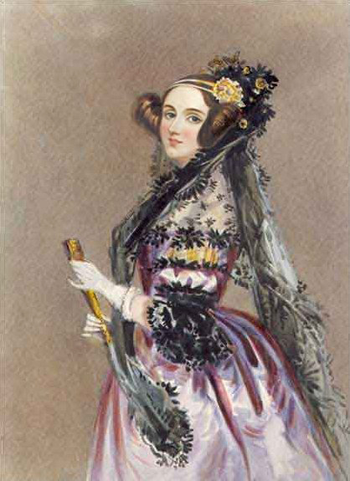
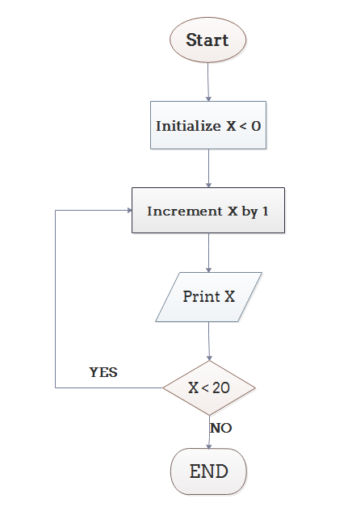
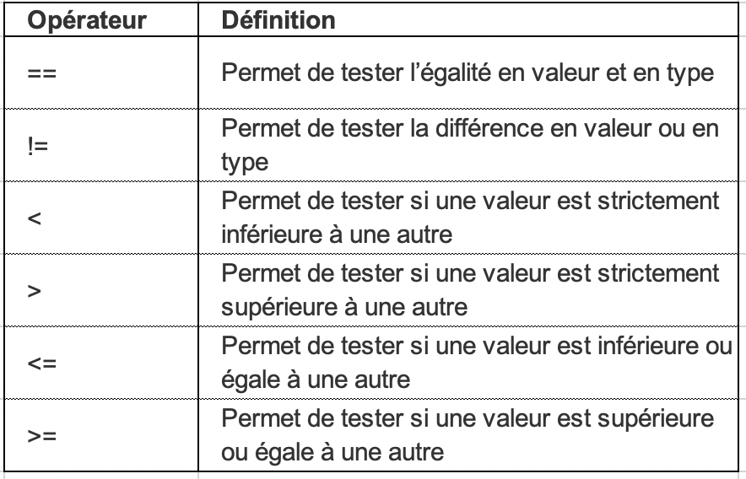
Structures de contrôle (algorithmie)
Permet de construire un programme et résoudre des problèmes
Les conditions : permettent de diriger l’exécution du programme selon certaines conditions
Les boucles : permettent de répéter un ensemble d’opération tant qu’une condition est valide
Condition, opération de comparaison
A =1 B =2 C =3
A == B faux
A != B vrai
A < B vrai
A > B faux
A+B <= C vrai
A+B >= C vrai
https://fr.wikipedia.org/wiki/Ada_Lovelace
Ada Lovelace 1815 – 1852
Créatrice du premier algorithme
(calcul des nombres de Bernoulli)

Slide 26
Introduction aux fonctions
Organiser son code : le réécrire proprement
Eviter de refaire deux fois la même chose
Meilleure maintenance : on ne modifie qu’une fois le code
Une fonction se définie par :
Le mot def
Des parenthèses pouvant contenir des variables
Deux points : à la fin de la ligne
Le code de la fonction qui est indenté
Une fonction est toujours définie avant de l’utiliser
Les variables utilisées dans une fonction sont dites « locales »
Elles ne sont pas utilisées ailleurs dans le programme
Il est possible de rendre une variable globale aux programmes cf plus loin

Slide 27
Le return d’une fonction
Une fonction retourne toujours une valeur
avec la clause return, on récupère une ou plusieurs valeurs (affectation multiple)
Sans la clause return, la valeur None est retournée
Exemple d’affectation multiple
def ordonner (a, b):
if a < b:
return(a, b)
else:
return(b, a)
x, y = ordonner(3, 14)
print (x, ’-’, y) 3 - 14
x, y = ordonner(14, 3)
print (x, ’-’, y) 3 - 14

Slide 28
Paramètres d’une fonction
Il est possible de transmettre des valeurs à une fonction
def ma_fonction(Variable1, Variable2) :
Les paramètres d’une fonction peuvent être définis avec une valeur par défaut.
def ma_fonction(Variable1, Variable3 = 0) :
Il est possible de récupérer des variables externes à la fonction avec la commande global
def ma_fonction(Variable1, Variable3 = 0) :
global Variable2
return Variable1 + Variable 2 + Variable3
Variable2 = 5
Print ma_fonction(10) #affiche 15
Print ma_fonction(10, 20) # affiche 35

Slide 29
Les fonctions lambda
Petite fonction ne contenant qu’une expression
lambda variable : expression
Utilisé par les fonctions prenant en compte des fonctions (sorted, map, filter)
Attention ces fonctions retournent un objet qu’il faut convertir ensuite
maListe = ["1","2","5","4","3","6","7","8"]
maListeEnEntier = list( map( lambda x : int(x), maListe)
Print (maListeEnEntier) [1, 2, 5, 4, 3, 6, 7, 8]
maListeFiltree = list( filter( lambda x : x > 3, maListeEnEntier)
print (maListeFiltree ) [5, 4, 6, 8]
Cette manière d’écrire n’est pas conseillée par le PEP8

Slide 30
Fonctions natives simples et prédéfinies
print (« hello world ») # affiche « hello world » sur la console
range (10) # retourne un tableau de 0 à 9 (dix valeurs)
range (1,13) # retourne un tableau de 1 à 12
range (2, 24, 2) # retourne le tableau 2,4,6, … 20,22
val1 = input (‘Valeur 1 :’) # affecte une valeur saisie (chaine de caractères) sur l’écran à val1
longueur = len(‘chaine de texte’) # retourne la longueur d’un objet
type(variable) # retourne le type (int, string, …) d’une variable
random.random() # retourne un nombre aléatoire entre 0 et 1
random. randrange(X) # retourne un nombre aléatoire entre 0 et X
choice(['win', 'lose', 'draw']) # retourne une valeur aléatoire d’un tableau
X.isdigit() # retourne vrai ou faux en fonction de X numérique

Slide 31
La boucle for
print (« début du traitement »)
for i in range(10) :
print (i)
print (« fin du traitement »)
{
dsfsklmjfskl
}
Affecte à la variable i une valeur de 0 à 9
Écrit sur la console la valeur de i
: → indique la fin de la ligne et le début de l’indentation
indentation→ précise le code contenu dans la boucle
Début du traitement
0
1
2
…
8
9
Fin du traitement

Slide 32
La boucle while
i = 0
while i < 10 :
print (i)
i = i +1 # variante i+=1
while True :
print (« boucle infini »)
break # sort de la boucle

Slide 33
Boucler sur une liste
lstEleves = [‘eleve1’, ‘eleve2’, ‘eleve3’]
for eleve in lstEleves:
print (eleve)
eleve1
eleve2
eleve3

Slide 34
Contrôle conditionnel avec if
x = 5 # affectation de la valeur 5 à la variable x
if x == 5: # si x est égale à 5
print (‘x a pour valeur 5’)
elif x > 5: # si x est strictement supérieur à 5
print (‘x est supérieur à 5 : ’ + str(x))
else : # dans tous les autres cas
print (‘x est inférieur à 5’)
ATTENTION = (affectation) est différent de == (contrôle)
If x=5: renvoie toujours vrai

Slide 35
Tests conditionnels dans un tableau
lstEleves = [‘eleve1’, ‘eleve2’, ‘eleve3’]
if ‘eleve1’ in lstEleves:
print (‘Présent’)
test_list = [10, 15, 20, 7, 15, 2808]
exist_count = test_list.count(15)
if exist_count > 0:
print (‘Présent {} fois’.format( exist_count ) ) présent 2 fois

Slide 36
Try – except – raise - finally : Gestion des erreurs
X = input ('Valeur : ')
Y = input ('Diviseur : ')
try: # on test la possibilité de la division # on vérifie si la saisie n’est pas numérique
if X.isdigit() == False:
raise ValueError("X n'est pas un nombre") # on lève une erreur avec un texte personnalisé
if not Y.isdigit() :
raise ValueError # on lève une erreur générique
result = float(X) / float(Y)
except ZeroDivisionError: # si une erreur de type division par zero apparait
print("division par zero!")
except ValueError as err: # si on a une erreur sur la valeur
if len(err.args) == 0:
print('la Valeur saisie n\'est pas numérique') # on affiche l’erreur avec un texte générique
else:
print(err.args[0]) # on affiche l’erreur avec le texte transmis
else: # si il n’y a pas d’erreur
print("résultat : ", result)
finally: # fin du traitement commun (avec ou sans erreur)
print("fin du traitement")

Slide 37
Les dictionnaires
Liste dont l’index n’est pas une suite numérique ordonnée et sur plusieurs colonnes
Listes | Dictionnaire
Index | Valeurs
0 | Eleve1
1 | Eleve2
2 | Eleve3
Index | Valeurs
EL1 | Eleve1
EL3 | Eleve2
EL6 | Eleve3

Slide 38
Manipulation d’un dictionnaire
Affectation (CRUD)
dicEleves = { ‘eleve1’ : 11, ‘eleve2’ : 17, ‘eleve3’ : 14}
Lecture (CRUD)
print (dicEleves[‘eleve1’]) # 11
for eleve in dicEleves :
print (eleve) # eleve1 eleve2 eleve3
for eleve in dicEleves.values() :
print (eleve) # 11 17 14

Slide 39
Un dictionnaire dans un dictionnaire
dicEleves = {
‘eleve1’ : {‘note’:11, ‘appréciation’: ‘Moyenne’ },
‘eleve2’ : {‘note’:17, ‘appréciation’: ‘Très bien’ },
‘eleve3’ : {‘note’:14, ‘appréciation’: ‘Bonne’ }
}
print (dicEleves[‘eleve1’][‘note’]) # 11
for eleve in dicEleves:
print (eleve, dicEleves[eleve][‘note’], dicEleves[eleve][‘appréciation’])
La structuration d’un dictionnaire est au format JSON
eleve1 11 Moyenne
eleve2 17 Très bien
eleve3 14 Bonne

Slide 40
Modifier un dictionnaire
Ajouter un nouvel élément
dicEleves[‘eleve4’] = { ‘note’ :10, ‘appréciation’ : ‘passable’}
Modifier une note d’un élève
dicEleves[‘eleve3’][‘note’] = 16
Supprimer un élève
del dicEleves[‘eleve4’]
Vérifier la présence d’un élève
if ‘eleve3’ in dicEleves.keys():
print (‘eleve3 présente’)
Vérifier la présence d’une valeur
if 17 in dicEleves.values():
print (‘un élève a 17’)

Slide 41
Trier un dictionnaire
Trier selon les index du dictionnaire
TblATier_trie = dict(sorted(TblATier.items())
Trier selon les valeurs du dictionnaire
TblATier_trie = dict(sorted(TblATier.items(), key=lambda item: item[1], reverse=True))

Slide 42
Programmation Orienté Objet - Présentation
Concepts clés de la POO
Avantages de la POO par rapport à la programmation procédurale
Exemples concrets pour illustrer les concepts de la POO

Slide 43
Concepts clés de la POO
Classes :
Description des caractéristiques (attributs) et des comportements (méthodes) de l’objet
Utilise le mot clef « class »
Utilise une fonction init() pour « construire » un object depuis une (ou plusieurs) classe
Objets : Instances d'une classe avec des caractéristiques spécifiques
un nom de variable
des valeurs spécifiques (attributs)
des comportements définis (méthodes)
Il est possible d’avoir plusieurs objets issues d’une même classe
Encapsulation : Regroupement d’attribut et de méthode dans une même entité
Héritage : Classe héritant des attributs et des méthodes d'une classe existante
Polymorphisme : Capacité de traiter les objets de différentes classes de manière interchangeable

Slide 44
Avantages de la POO
Approche moins algorithmique de la programmation
Représentation formelle des choses sous formes d’objets (abstraction)
Simplification de la maintenance :
Réutilisation du code grâce à l'héritage et à la création de classes spécialisées
Modularité : Les classes permettent de diviser le programme en éléments autonomes plus simple à à développer et maintenir
Abstraction : La POO permet d'abstraire les détails internes des objets pour simplifier le développement, tout est objet (voiture, maison, requête SQL, …)
Testabilité : il est plus simple de tester un objet qu’un programme

Slide 45
Programmation Orienté Objet - Les classes
Une classe se définit par son nom, des attributs et des méthodes
Classe | Attributs Variable spécifique | Méthodes Fonction spécifique
Voiture | Couleur Vitesse | rouler() freiner()
Veste | Couleur Taille | setPrix() getPrix()
Téléphone | Marque Taille | téléphoner() répondre()

Slide 46
Cas d'utilisation courants
Modélisation d'objets réels : voitures, employés, produits, etc.
Développement d'applications avec une architecture modulaire et évolutive
Utilisation de bibliothèques et de frameworks basés sur la POO

Slide 47
Syntaxe et exemples en Python
Déclaration d'une classe avec ses attributs et méthodes
Création d'objets à partir d'une classe
Utilisation de l'encapsulation pour protéger les données et contrôler leur accès
Exemples d'héritage pour illustrer la spécialisation des classes

Slide 48
Définition d’une classe
class Veste : # première lettre en majuscule par convention pour les classes
""" ceci est un commentaire de la classe """
maCouleur = ‘blanche’
maTaille = ‘’
monPrix = 50
marque = ’’
def _ _ init _ _(self, taille, prix, couleur = None, marque=‘jules’) : # constructeur de la classe
""" definition du constructeur de la classe """
self.maTaille = taille
self.maCouleur = couleur
self.monPrix = prix
self.saMarque = marque
def _ _ str _ _ (self):
return ‘veste couleur :’+ self.maCouleur+ ‘ Prix : ’ + str(self.monPrix)
def set_couleur(self,couleur) : # setter
self.maCouleur = couleur
def get_prix(self, quantite=1) : # getter
return self.monPrix * quantite

Slide 49
Définition d’un objet en utilisant une classe
vesteCharlene = Veste(42, ‘rouge’, 60)
print (vesteCharlene.taille ) => 42
print (vesteCharlene.marque) => « jules »
vesteMarie = Veste(36)
vestePierre = Veste(38, none, 23)
print(vestePierre.get_prix(3)) # renvoie la valeur 3*38 = 114

Slide 50
Héritage
Principe : mutualiser des attributs et des méthodes communes à plusieurs objets
Il convient de définir un « lien de parenté »
class Veste(Vetement): # on définit la classe veste basée sur la classe vetement
def __init__(marque, couleur, prix, taille, doublure):
super(). __init__ (marque, couleur, prix) # on affecte les données au parent
Il est possible d’hériter de plusieurs parents :
class classFille(classParent1, classParent2)
Classe Veste:
marque
couleur
prix
taille
doublure
Classe Chaussure:
marque
couleur
prix
pointure
talon
Classe Pantalon:
marque
couleur
prix
taille
braguette
Classe Vetement:
marque
couleur
prix

Slide 51
Définir une librairie à partir d’une classe
Création d’un fichier veste.py
Copier la définition de la classe dans ce nouveau fichier
Importer la classe avec la commande
from veste import Veste
import veste

